Slide 1
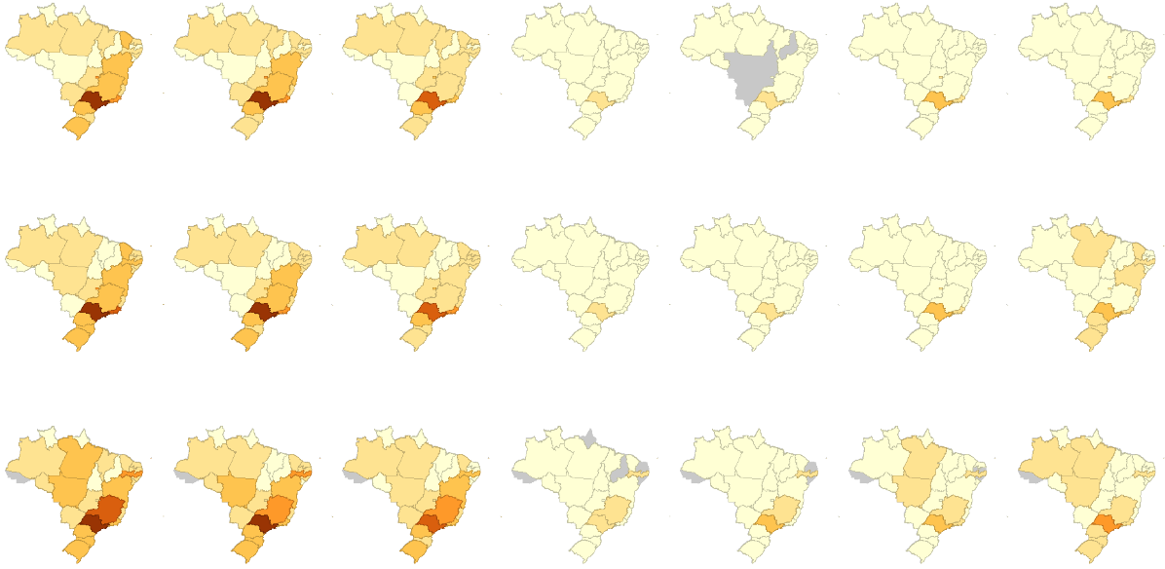
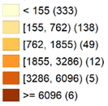
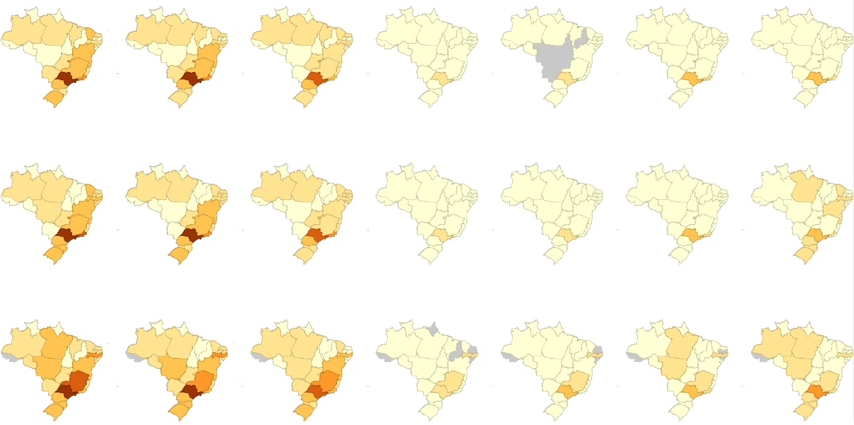
Evolução de Decolagens em 2020
Análise por Companhia Aérea, Mês e Estado.
Decolagens
Latam
Gol
Azul
Jan
Fev
Mar
Abr
Mai
Jun
Jul
Elaborado pelo autor.
Fonte de dados:
https://www.anac.gov.br/assuntos/dados-e-estatisticas/dados-estatisticos/dados-estatisticos

